Slide 1
基于面部时序特征的疲劳定级
汇报人： 汇报时间：2021年12月
小组成员：
1854062 许之博
1951586 李朝义
1952230 朱增乐
1952395 沈韬

Slide 2
01
问题简介与文献调研
目录
02
数据分析与预处理
03
模型建立
CONTENT
04
模型评估与应用
05
总结与思考

Slide 3
1
问题简介与文献调研

Slide 4
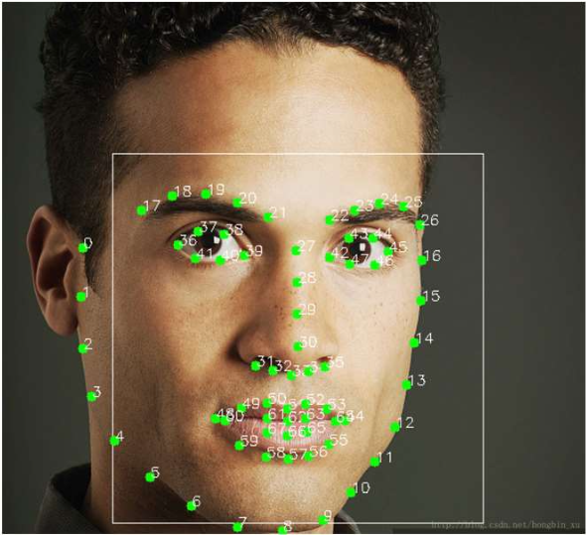
问题简介
驾驶疲劳，是指驾驶人在长时间连续行车后，产生生理机能和心理机能的失调，而在客观上出现驾驶技能下降的现象。

Slide 5
文献调研
文献：
《基于深度学习的 司机疲劳驾驶检测方法研究》--李小平
《Real Time Driver Fatigue Detection System Based on Multi-Task ConNN》--Burcu Kir Savas
《基于人脸特征点分析的疲劳驾驶实时检测方法》--柳龙飞
《基于面部特征的驾驶员疲劳监测系统》--苏锦瑾
R. Jimenez, F. Prieto and V. H. Grisales, "Detection of the Tiredness Level of Drivers Using Machine Vision Techniques," 2011 IEEE Electronics, Robotics and Automotive Mechanics Conference, 2011, pp. 97-102, doi: 10.1109/CERMA.2011.23.
J. -J. Yan, H. -H. Kuo, Y. -F. Lin and T. -L. Liao, "Real-Time Driver Drowsiness Detection System Based on PERCLOS and Grayscale Image Processing," 2016 International Symposium on Computer, Consumer and Control (IS3C), 2016, pp. 243-246, doi: 10.1109/IS3C.2016.72.
...
博客：
《Dlib模型之驾驶员疲劳检测一》
《Dlib模型之驾驶员疲劳检测二》
《Dlib模型之驾驶员疲劳检测三》
...

Slide 6
文献调研
文献总结
1、现有文献对于68点模型数据的特征值提取都是围绕眼部、嘴部、头部进行；
2、对于眼部和嘴部的特征值提取可以可以计算面积或者纵横比获得；
3、对于头部的特征提取可以引入3D模型，将通过计算旋转矩阵求得头部欧拉角，或通过两眼到嘴巴的距离变化判断头部俯仰情况；

Slide 7
2
数据分析与预处理

Slide 8
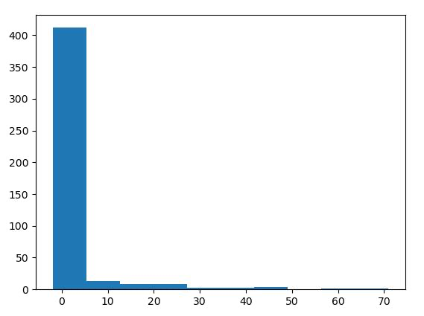
数据分析
数据分析结果
处理方式
不考虑缺帧的情况，95%的数据帧数大于45
删除空值和缺帧率较大的数据
不考虑最大帧之后缺值，有14.2%的数据(65组)存在缺帧的情况
对缺帧率小的缺帧数据进行补帧
缺帧的数据中有40组数据缺帧数率超过10%，41组数据缺帧数数超过5帧，31组缺帧数超过10帧
对补帧后的数据进行截断和增强

Slide 9




异常值处理
处理空值
处理缺帧数据
对空值直接删除
通过通过计算缺帧率=1-现有帧数/最大帧数，对于缺帧率大于8%的数据直接删除
数据截断和增强
补帧
以50帧为基准，将50-75帧的数据进行截断，75帧以上的数据增强为两组数据
对于缺帧的数据采用线性插值的方式补足

Slide 10
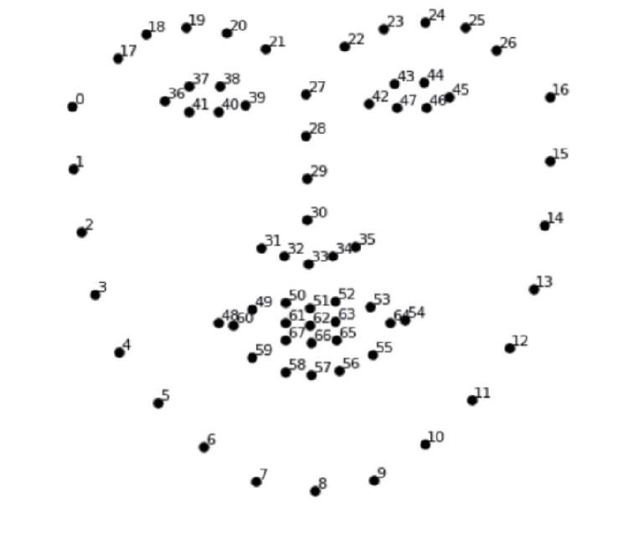
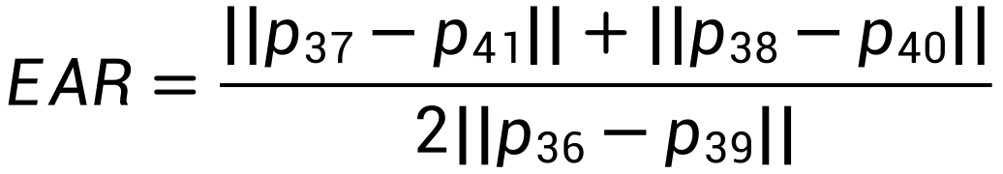
特征筛选
眼部特征
眼部
(a)纵横比EAR：
(b)Perclos：

Slide 11
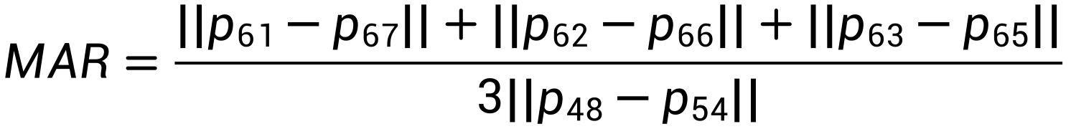
特征筛选
眼部特征
嘴部
(a)纵横比MAR：
(b)打哈欠次数YAWNS：

Slide 12
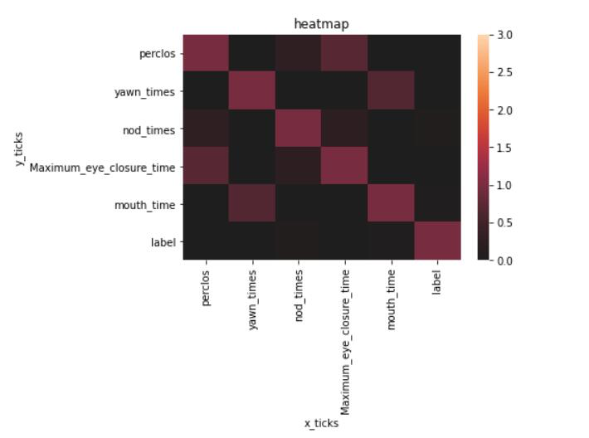
特征筛选
眼部特征
头部
固定的世界坐标系
构建2D平面模型与3D模型的旋转矩阵，用于计算头部姿态角
计算pitch、roll、yaw三个头部欧拉角
(a)Pitch(垂直方向):
在一个时间段内10 s内，当Pitch≥20°或者Rolll≥20°的时间比例超过0.3时,认为驾驶员处于打瞌睡的状态;
由于数据的来源存在偏角，所以我们这里考虑pitch值的变化，设定阈值对瞌睡点头的特征进行提取
作为后续计算使用同时作为LSTM模型的特征输入
(b)Roll(水平方向):
由于具有一定的偏角，所以不对其进行特征提取，仅作为LSTM模型的参数进行输入
(c)Yaw:
作为LSTM模型的参数输入

Slide 13
3
模型建立

Slide 14

非时序模型选取
决策树模型
朴素贝叶斯模型
随机森林模型

Slide 15
时序模型选取
模型选择
考虑到本文中所使用的数据是时序的，并且已经被划分为三种类型，我们也选取时序模型(LSTM、GRU等)进行模型构建三分类模型。
LSTM神经网络
GRU神经网络

Slide 16
模型建立
生成提取特征值
将特征值划分为训练集与测试集
在训练集上训练模型
将训练出的模型在测试集上进行检验
分别构建时序模型与非时序模型

Slide 17
4
模型评估与应用

Slide 18
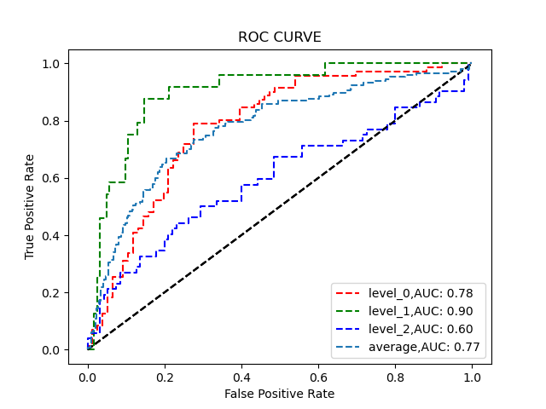
模型评估与应用
LSTM
 | level0 | level1 | level2
level0 | 52 | 3 | 16
level1 | 1 | 17 | 6
level2 | 20 | 10 | 22
 | Recall | Precision | F1
level0 | 0.71 | 0.73 | 0.72
level1 | 0.57 | 0.71 | 0.63
level2 | 0.50 | 0.42 | 0.46

Slide 19
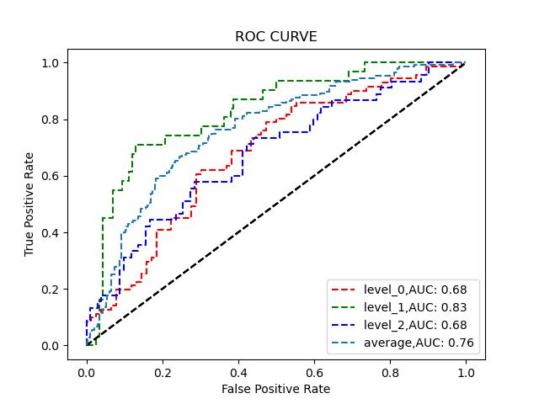
模型评估与应用
GRU
 | level0 | level1 | level2
level0 | 57 | 5 | 9
level1 | 11 | 17 | 3
level2 | 26 | 4 | 15
 | Recall | Precision | F1
level0 | 0.80 | 0.61 | 0.69
level1 | 0.55 | 0.65 | 0.59
level2 | 0.33 | 0.55 | 0.41

Slide 20
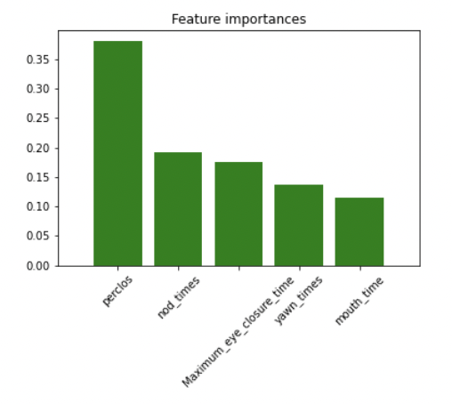
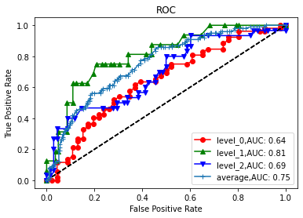
模型评估与应用
非时序模型(以随机森林为例)
 | level0 | level1 | level2
level0 | 33 | 7 | 12
level1 | 5 | 8 | 3
level2 | 13 | 3 | 14
 | Recall | Precision | F1
level0 | 0.63 | 0.65 | 0.64
level1 | 0.50 | 0.44 | 0.47
level2 | 0.47 | 0.48 | 0.47

Slide 21
5
总结与思考

Slide 22
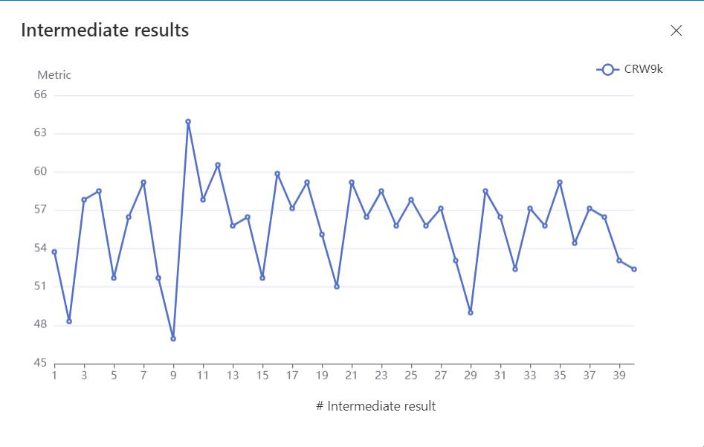
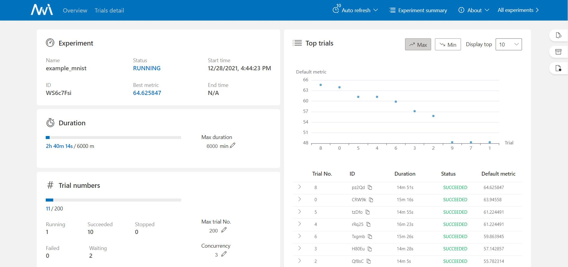



总结与思考
实验小结
实验亮点
时序模型与非时序模型得到的模型结果都比较一般，相比之下时序模型的结果更加好一点
1、数据预处理对缺帧的数据进行了补帧处理，并使用了数据增强的方式处理过长数据
2、在特征提取时，由于角度存在一定的偏差，所以我们对于眼部和嘴部的EAR值和MAR值进行了一定的处理使之符合我们的模型检验
3、尝试对比了LSTM和GRU两种不同的RNN网络
4、尝试了nni自动调参工具。但是碍于算力的原因，我们并没有能够选择最好的一组参数进行训练。
对提取后的特征画图统计，发现三类数据的特征提取其分类特征并不明显，由此考虑数据量不够，并且可能已经经过处理

Slide 23
感谢观看
THANKS

